Slide 1
«Сохранение психического благополучия ребёнка в семье»
Подготовила:
Старший воспитатель
Шевцова В.А.

Slide 2
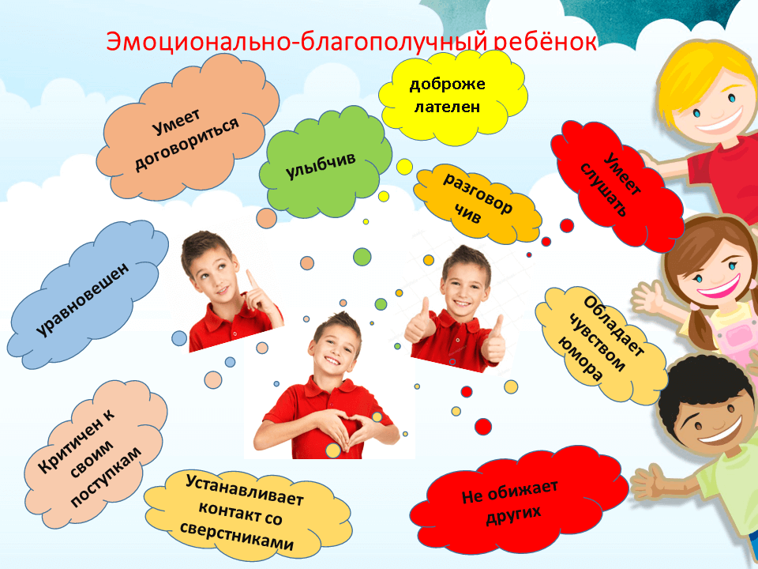

Slide 3
Что такое психическое благополучие ребёнка?
Это не просто отсутствие проблем.
Это состояние, когда ребёнок чувствует себя любимым, принятым, способным справляться с трудностями и радоваться жизни.
Почему семья – это главное?
Именно в семье закладываются основы личности, формируются модели поведения, отношения к себе и миру. Семья – это первая и самая важная школа жизни.
Последствия пренебрежения: Недостаток внимания, постоянные конфликты, критика могут привести к тревожности, неуверенности, проблемам в учёбе и общении.

Slide 4
Ключевые составляющие здоровой семейной среды

Slide 5
Безопасность и стабильность:
Физическая безопасность (дом, где нет угроз).
Эмоциональная безопасность (знание, что тебя любят и примут, даже если ты ошибся).
Предсказуемость (режим дня, понятные правила).
Любовь и принятие:
Безусловная любовь (любить ребёнка таким, какой он есть, а не за достижения).
Уважение к его чувствам и мнению.
Поддержка в трудные моменты.
Возможность для роста и развития:
Стимулирование любознательности.
Поддержка интересов и талантов.
Предоставление самостоятельности (по возрасту).

Slide 6
Как создать атмосферу безопасности и стабильности?

Slide 7
Чёткие, но гибкие правила:
Дети нуждаются в границах.
Объясняйте правила, почему они важны, и будьте последовательны в их соблюдении.
Но помните, что иногда правила могут быть пересмотрены, если ситуация того требует.
Предсказуемый распорядок дня: Режим сна, питания, игр и учёбы даёт ребёнку ощущение контроля и снижает тревожность.
Это не значит, что всё должно быть строго по минутам, но наличие структуры очень важно.
Открытое общение: Создайте пространство, где ребёнок может говорить о своих чувствах, страхах и радостях, не боясь осуждения. Слушайте внимательно, задавайте уточняющие вопросы, показывайте, что его слова имеют значение.
Решение конфликтов мирным путём: Конфликты неизбежны, но важно научить ребёнка решать их конструктивно, без криков и унижений. Покажите пример, как можно договариваться и находить компромиссы.

